Slide 1
Муниципальное казенное дошкольное образовательное
учреждение Ханты-Мансийского района
«Детский сад «Светлячок» д. Шапша»
Педагог-психолог:
Торопыгина Н.А.
Д. Шапша, 2022

Slide 2
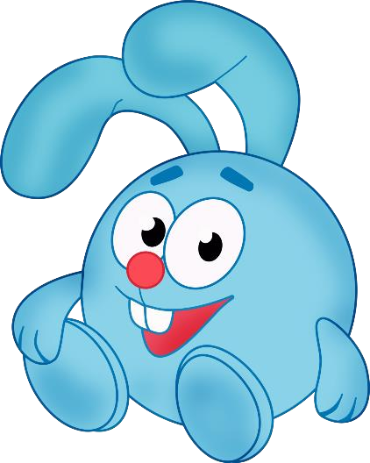
Шел Крош по дорожке и увидел яблоню.
Хочет яблочки собрать, а достать не может. Помоги ему.
ЗАДАНИЕ.
Собери зеленые яблоки в корзинку.

Slide 3
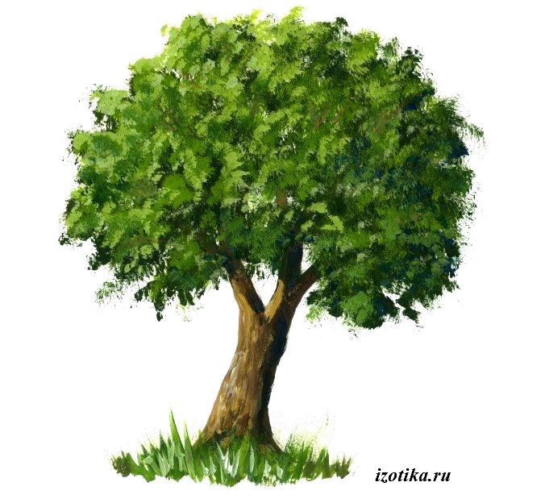
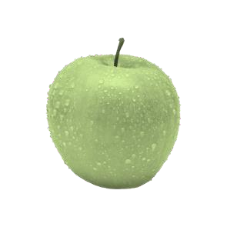
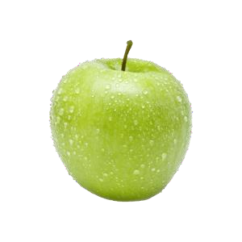
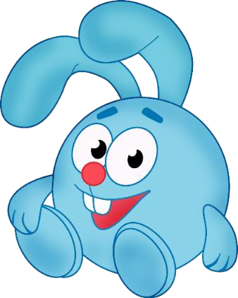
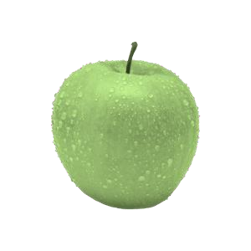
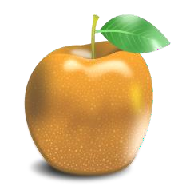
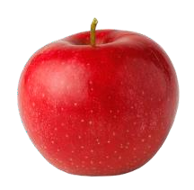
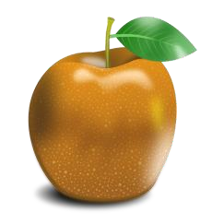
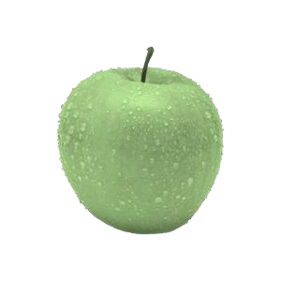
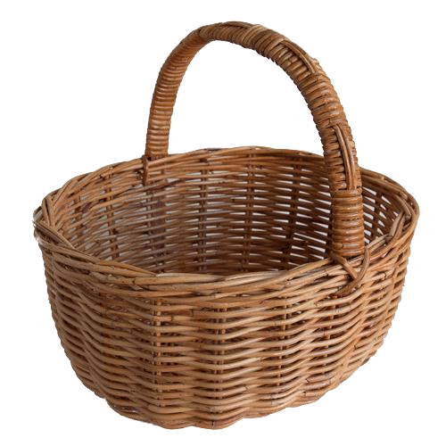

Slide 4
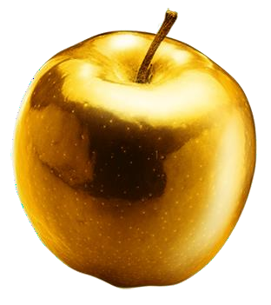
Молодец!
Вот тебе золотое яблочко!

Slide 5
ЗАДАНИЕ.
Собери цветы красного оттенка.
Вышел Крош на большое и поле, все в цветах. Захотел собрать красивый букет. Помоги ему.

Slide 6
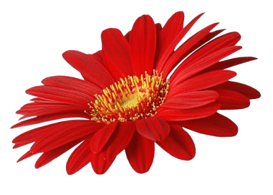
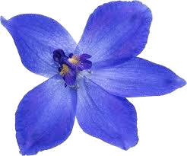
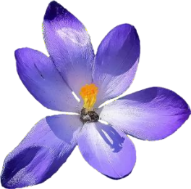
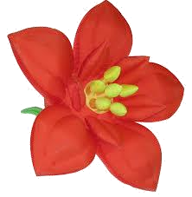
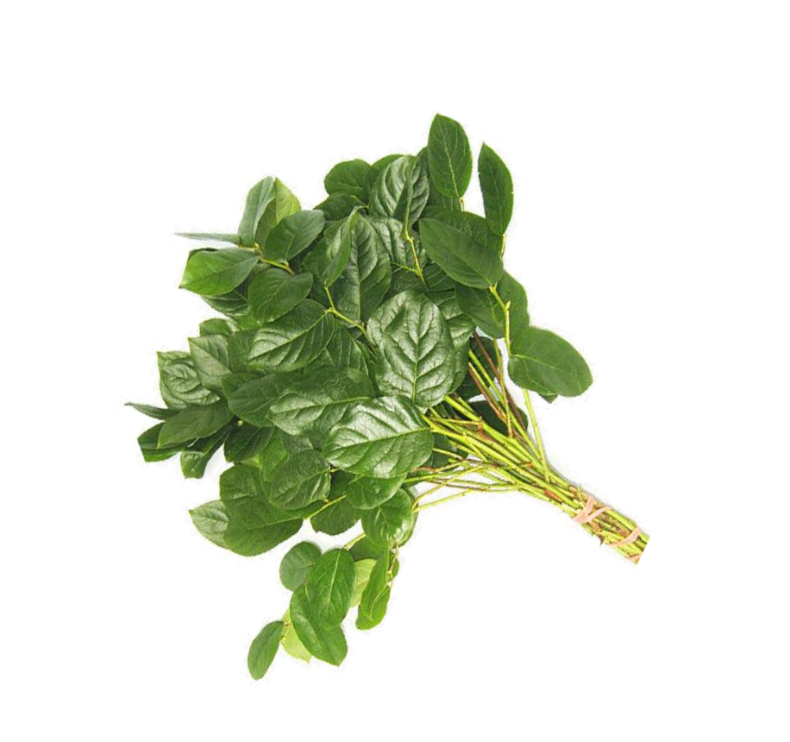
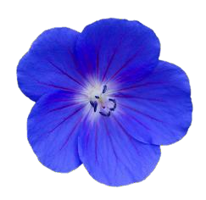
Помоги ежику собрать цветы красного оттенка

Slide 7
МОЛОДЕЦ!

Slide 8
Пошел Крош дальше и путь ему преградила река. Никак не перейти.
ЗАДАНИЕ.
Помоги ежику перебраться через речку. Выбери цвета «теплого оттенка»

Slide 9
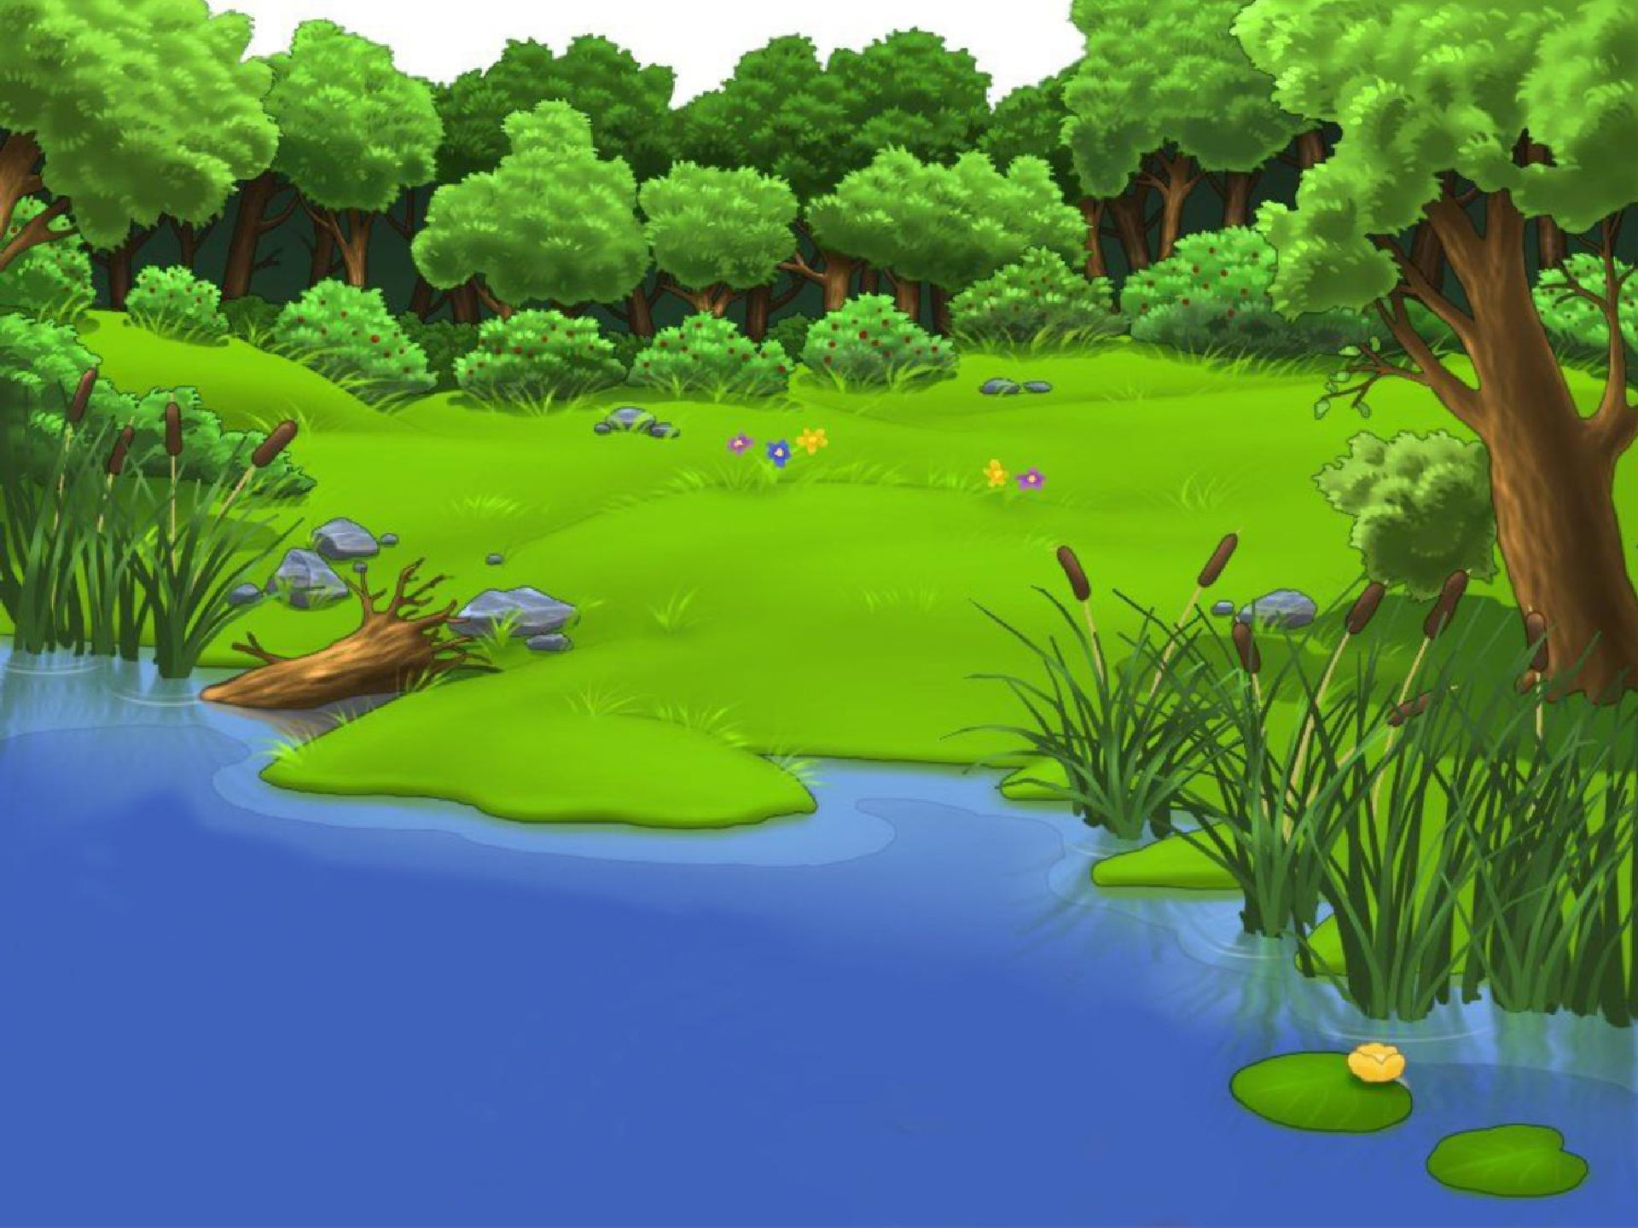
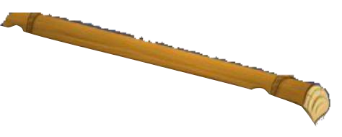
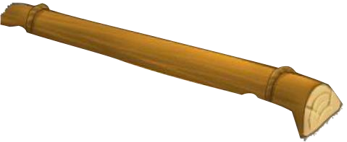
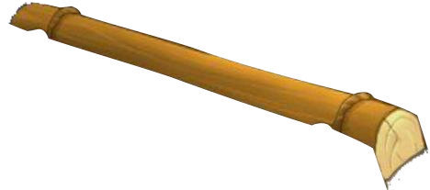
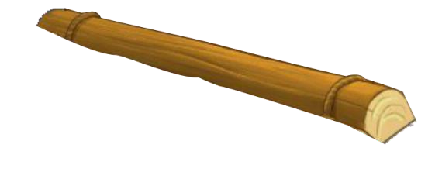
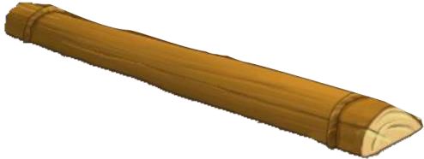

Slide 10
Посмотрел Крош в речку и увидел рыбок.
Много их, никак сосчитать не может. Помоги ему.
ЗАДАНИЕ. Сосчитай всех желтых рыбок и нажми цифру ответа.

Slide 11
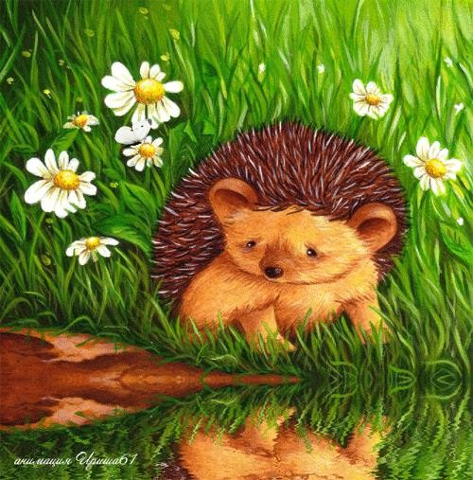
4
5

Slide 12
ПРАВИЛЬНО!

Slide 13
Увидел Крош в небе радугу.
Только хотел ее рассмотреть, а она исчезла.
Помоги ему. Вспомни порядок цветов радуги.
Не спеши, после каждого цвета, нажимай на стрелку вправо.

Slide 14
ВЫБЕРИ ЦВЕТ ПЕРВОЙ ПОЛОСКИ РАДУГИ
КАЖДЫЙ

Slide 15
ВЫБЕРИ ЦВЕТ ВТОРОЙ ПОЛОСКИ РАДУГИ
КАЖДЫЙ
ОХОТНИК

Slide 16
ВЫБЕРИ ЦВЕТ ТРЕТЬЕЙ ПОЛОСКИ РАДУГИ
КАЖДЫЙ ОХОТНИК ЖЕЛАЕТ

Slide 17
ВЫБЕРИ ЦВЕТ ЧЕТВЕРТОЙ ПОЛОСКИ РАДУГИ
КАЖДЫЙ ОХОТНИК ЖЕЛАЕТ ЗНАТЬ

Slide 18
ВЫБЕРИ ЦВЕТ ПЯТОЙ ПОЛОСКИ РАДУГИ
КАЖДЫЙ ОХОТНИК ЖЕЛАЕТ ЗНАТЬ
ГДЕ

Slide 19
ВЫБЕРИ ЦВЕТ ШЕСТОЙ ПОЛОСКИ РАДУГИ
КАЖДЫЙ ОХОТНИК ЖЕЛАЕТ ЗНАТЬ
ГДЕ
СИДИТ

Slide 20
ВЫБЕРИ ЦВЕТ СЕДЬМОЙ ПОЛОСКИ РАДУГИ
КАЖДЫЙ ОХОТНИК ЖЕЛАЕТ ЗНАТЬ
ГДЕ
СИДИТ
ФАЗАН

Slide 21
КРАСОТА!

Slide 22
Пошел Крош дальше и забрел в густой лес. Кто-то поджег в лесу сухую траву.
Испугался Крош. Нужен дождь. Помоги ему, выполни задание.
ЗАДАНИЕ.
Выбери все капельки холодного оттенка.

Slide 23
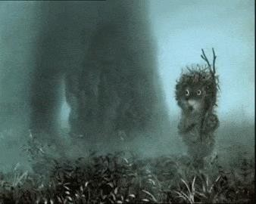

Slide 24
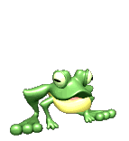
Ты молодец!

Slide 25
Увидел Крош мольберт на полянке, а на нем картинка.
Помоги раскрасить ее.

Slide 26
ЗАДАНИЕ.
Выбери шоколадный цвет, нажми стрелку.

Slide 27
ЗАДАНИЕ.
Выбери оранжевый цвет, нажми стрелку.

Slide 28
ЗАДАНИЕ.
Выбери кремовый цвет, нажми стрелку.

Slide 29
ЗАДАНИЕ.
Выбери светло-бежевый цвет, нажми стрелку.

Slide 30
ЗАДАНИЕ.
Выбери бледно-желтый цвет, нажми стрелку.

Slide 31
ЗАДАНИЕ.
Выбери салатовый цвет, нажми стрелку.

Slide 32
ЗАДАНИЕ.
Выбери оливковый цвет, нажми стрелку.

Slide 33
ЗАДАНИЕ.
Выбери сиреневый цвет, нажми стрелку.

Slide 34
ЗАДАНИЕ.
Выбери травяной цвет, нажми стрелку.

Slide 35
ЗАДАНИЕ.
Выбери изумрудный цвет, нажми стрелку.

Slide 36
ЗАДАНИЕ.
Выбери брусничный цвет, нажми стрелку.

Slide 37
ЗАДАНИЕ.
Выбери алый цвет, нажми стрелку.

Slide 38
ЗАДАНИЕ.
Выбери лазурный цвет, нажми стрелку.

Slide 39
Как красиво, спасибо за помощь!

